Slide 1
Как выжить, работая 24/7

Slide 2
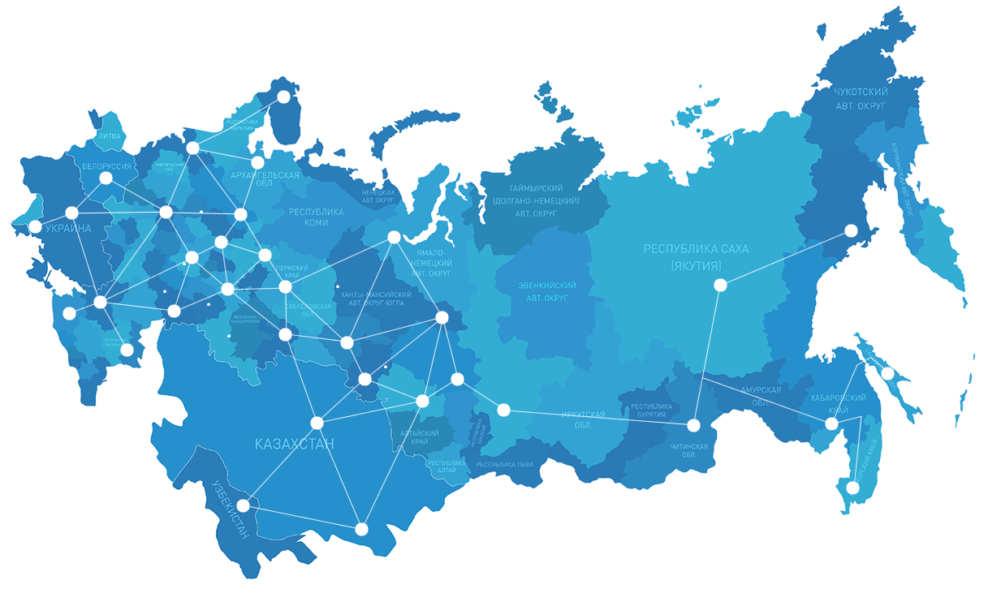
Обо мне
8 лет в HR
4 года в PARMA TG
2 года в роли
руководителя
700+ сотрудников
OVER 30 ГОРОДОВ

Slide 3
2016
Миллион вакансий
HR никто
не любит
Хаос
Все
увольняются

Slide 4
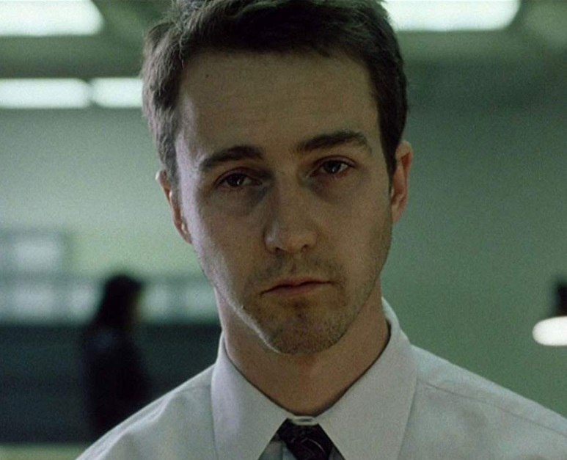
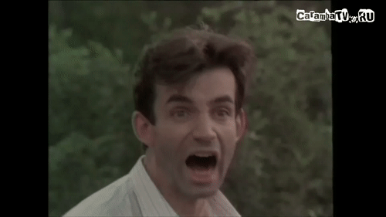
24/7
опять
поработать
когда будут собеседования?
ты уже связался?
надо
поработать
срочно надо!
где кандидаты?
сяду
поработать
может
поработать
у нас новая вакансия!

Slide 5
Спорт помогает лучше алкоголя
(но это не точно)

Slide 6
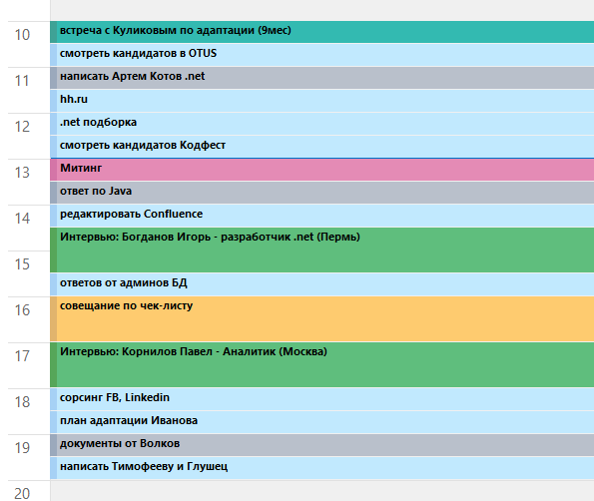
Визуализация задач

Slide 7
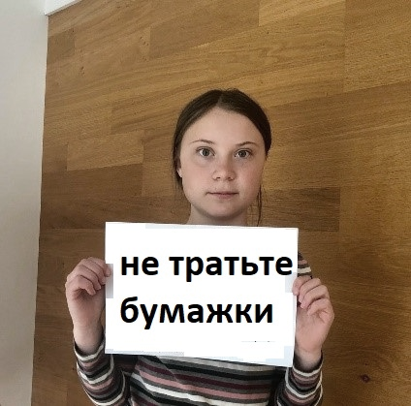
Визуализация задач

Slide 8
Не процесс, а результат
выполнение одной задачи до конца, не переключаясь на другие

Slide 9
Не процесс, а результат
выполнение одной задачи до конца, не переключаясь на другие
не более 20 минут на одну задачу:
- декомпозиция крупных задач
- отключение всех уведомлений

Slide 10
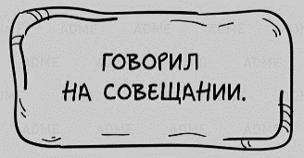
Не процесс, а результат
выполнение одной задачи до конца, не переключаясь на другие
не более 20 минут на одну задачу:
- декомпозиция крупных задач
- отключение всех уведомлений
проводить анализ в конце дня
- похвалить себя за что-то

Slide 11
Баланс рабочего дня
Мы стараемся поставлять
10 релевантных резюме
для одной вакансии в неделю
Проводить не более 3х собеседований в день

Slide 12
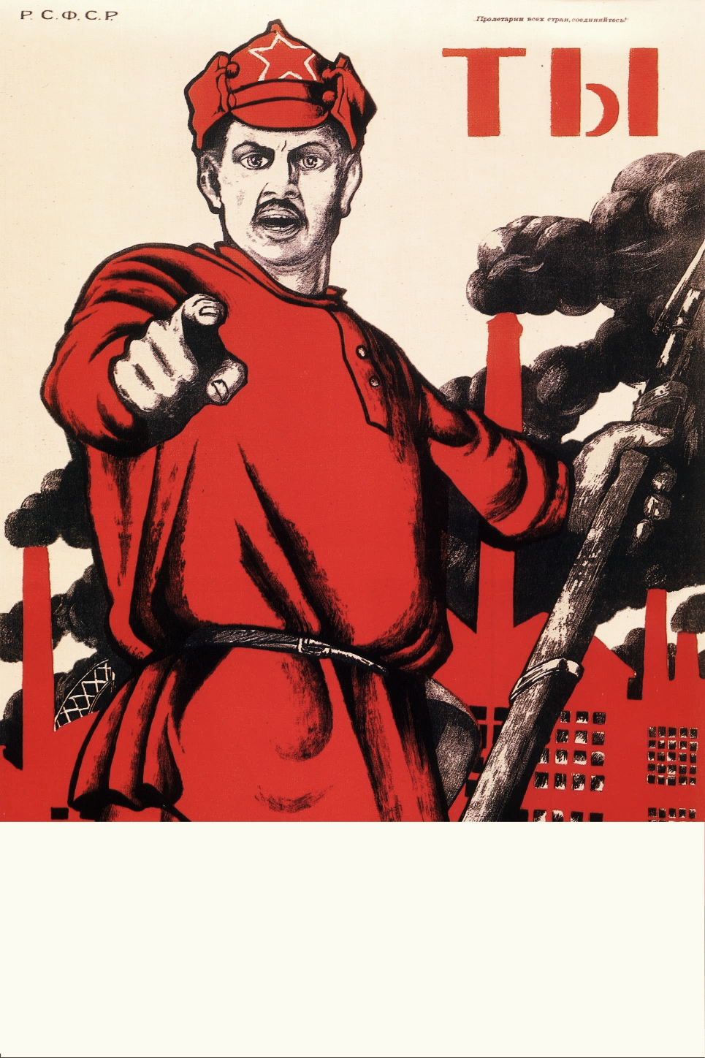
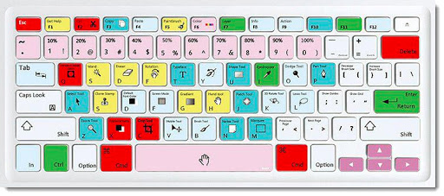
Сохраняешь шаблон, если пишешь письмо более 2х раз?

Slide 13
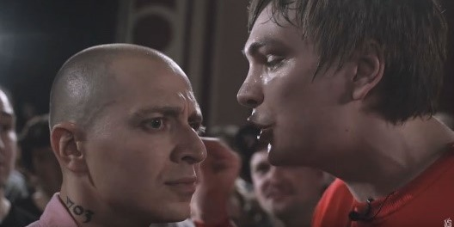
ЗАКАЗЧИК VS HR
вовлекать заказчиков
в ресёчинг
решать реальную проблему заказчика, а не выполнять свой kpi
искать альтернативные
варианты закрытия
потребностей
позитивная ОС и помощь в процессах
неформальное общение

Slide 14
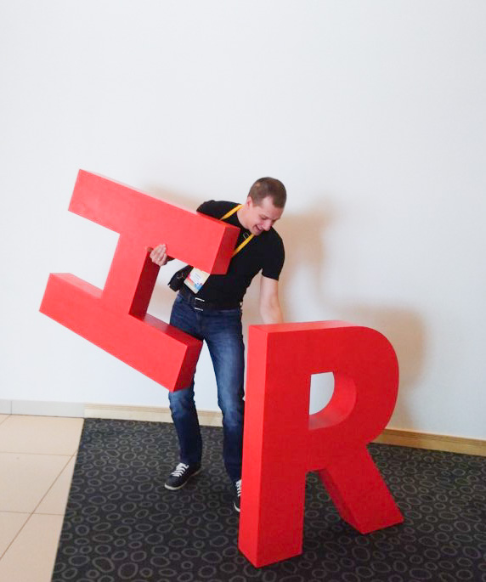
Выжимайте из конференций максимум
ДО
ПОСЛЕ

Slide 15
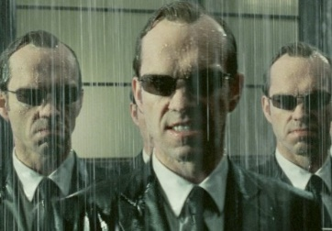
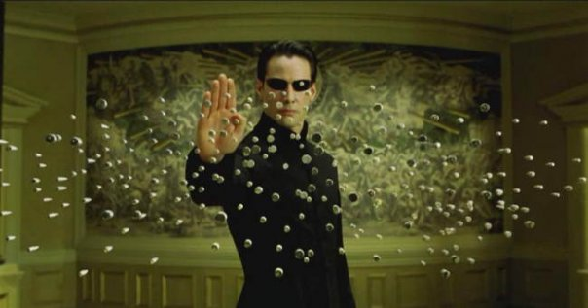
Результаты
скорость подбора
увеличилась
бизнес стал вовлечен
119 принятых
стал кайфовать от работы
100 принятых

Slide 16
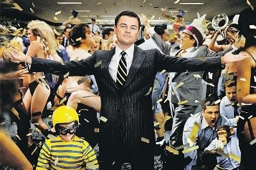
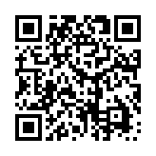
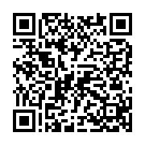
Мои контакты
facebook
linkedin
VK
antoshin_a_a
twitter
Zmeyuga
telegram
@andrew_parmatg

